Slide 1

스마트 전동칫솔 및 모니터링 애플리케이션
캡스톤디자인(1)
13주차
아치
20160342 김수진
20163228 남유선
20163704 박주현

Slide 2




CONTENTS
피드백 내용
프로젝트 진행 상황
추후 일정

Slide 3
피드백 내용

Slide 4

피드백 내용
@@@@@@@@@@@@
@@@@@@@@@@

Slide 5
프로젝트 진행 상황

Slide 6
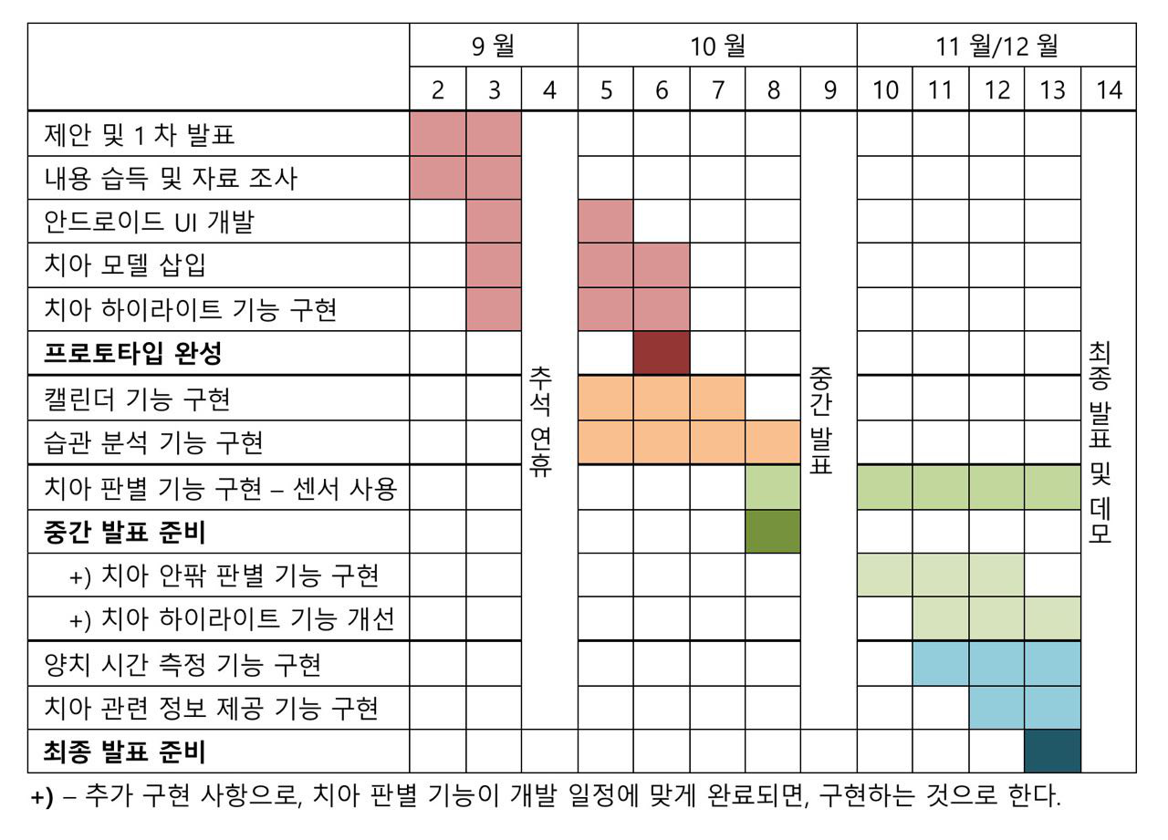
개발 진행 상황

Slide 7
치아 판별 기능 구현 - 센서

Slide 8
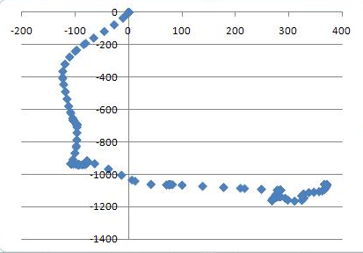
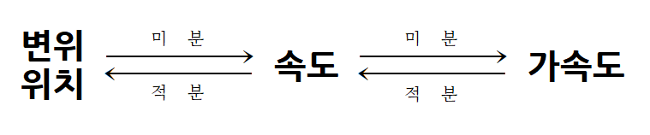
성능 분석
위치 매핑 알고리즘
센서에서 추출한 가속도 값의 중력가속도를 제거해준다.
중력가속도가 제거된 가속도 값을 1차 적분하여 속도로, 2차 적분하여 거리를 구한다.
[0,0]에서 시작하여 측정시마다 해당 위치 값을 더해준다.
ex) [0,0] -> [10,10]

Slide 9
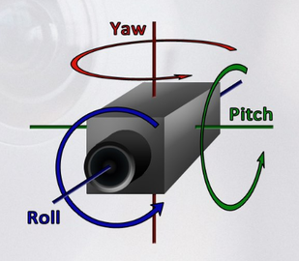
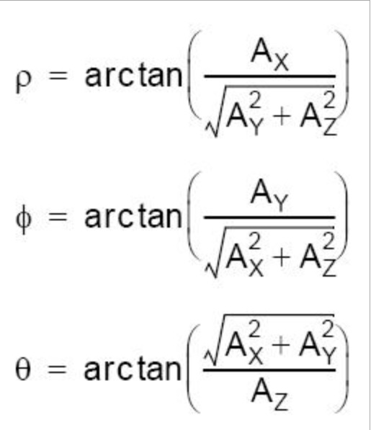
성능 분석
3축 각도 분석 알고리즘
회전각을 세 축으로 분해하여 표현.
X축 주위로 회전한 각도로 Roll
Y축 주위로 회전한 각도로 Pitch
Z축 주위로 회전한 각도로 Yaw
칼만 필터를 통해 기본 노이즈를 보정해준다.

Slide 10
성능 분석
위치 매핑 알고리즘 VS 3축 각도 분석 알고리즘
중력가속도 값이 9.8로 고정이 아닌 8.9 - 10.89 사이 심한 오차가 존재하여
중력가속도 제거 및 제어 불가
가만히 있는 경우에도 세밀한 값의 변화로 위치 매핑에 영향을 크게 줌.
Notes:
* 기존의 3축 연산 각도 분석은 측정 노이즈와 진동의 노이즈, 사용자마다의 특성에 의해 오차가 많이 발생할 것이라는 피드백을 받았었음.
* 칼만필터를 통해 가속도 자이로 센서의 노이즈가 상당히 줄어들었고, 구현 특성상 사용 전 해당 각도나 위치를 미리 저장 해 두어야 한다는 점을 고려하여
* 적분의 오차 값과 Pitch Roll Yaw 연산을 통해 얻게 되는 오차 값의 성능을 비교 중에 있음.

Slide 11
성능 분석
위치 매핑 알고리즘 VS 3축 각도 분석 알고리즘
3D의 값을 2D로 매핑하는 것에 대한 값의 오차 발생
위에서 언급한 중력가속도 제거 오차로 인해 Z축 제거에서 오차가 발생.
Notes:
* 기존의 3축 연산 각도 분석은 측정 노이즈와 진동의 노이즈, 사용자마다의 특성에 의해 오차가 많이 발생할 것이라는 피드백을 받았었음.
* 칼만필터를 통해 가속도 자이로 센서의 노이즈가 상당히 줄어들었고, 구현 특성상 사용 전 해당 각도나 위치를 미리 저장 해 두어야 한다는 점을 고려하여
* 적분의 오차 값과 Pitch Roll Yaw 연산을 통해 얻게 되는 오차 값의 성능을 비교 중에 있음.

Slide 12
성능 분석
3축 각도 분석 알고리즘 사용 결정
위치 매핑 알고리즘의 치명적 오차 + 칼만필터 사용으로 3축의 노이즈 감소
전동칫솔 전원 연결 후, 각 치아에 대한 각도 정보를 스위치를 통해 인식하는 과정이 필요.
(전원 연결이 끊기면 기존의 정보가 초기화 됨)
Notes:
* 기존의 3축 연산 각도 분석은 측정 노이즈와 진동의 노이즈, 사용자마다의 특성에 의해 오차가 많이 발생할 것이라는 피드백을 받았었음.
* 칼만필터를 통해 가속도 자이로 센서의 노이즈가 상당히 줄어들었고, 구현 특성상 사용 전 해당 각도나 위치를 미리 저장 해 두어야 한다는 점을 고려하여
* 적분의 오차 값과 Pitch Roll Yaw 연산을 통해 얻게 되는 오차 값의 성능을 비교 중에 있음.

Slide 13
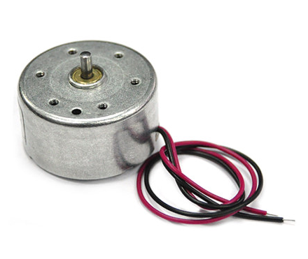
진동 모터 사용 테스트
피드백대로 자이로 가속도 센서의 값에 큰 영향
센서의 위치를 칫솔대 중앙으로 변경
약한 진동에 대한 노이즈 제어 가능
고무줄, 티슈 등 완충을 위한 다양한 모델 테스트
크게 개선되는 점을 발견하지 못함.
모터와 압력센서를 위한 칫솔 헤드 추가 제작
상당량 개선 But, 강한 진동은 제어 불가
칫솔 모델 그림 넣어도 좋을듯?
Notes:
강한 진동에 대한 제어 불가는 저가형 센서의 한계와 실제 전동칫솔의 진동과 다른 형태의 진동이라는 이유로 프로젝트의 한계로 정하고, 다양한 테스트를 통해 어느 정도의 진동에 대해서는 개선해냈다는 점에 만족

Slide 14
깃허브 이슈 디버깅? 트러블슈팅?

Slide 15
블루투스 통신
모델을 누르면 블루투스 통신을 시작 및 종료하도록 구현
블루투스 모듈에서 보내는 값과 애플리케이션에서 받는 값이 달랐던 문제
치아번호를 전송 시 (치아 번호 % 7) 한 checksum 값을 함께 전송함
통신 interval을 줄여서 checksum의 값이 다른 경우 값을 버림

Slide 16
양치 시간 측정 기능 구현
블루투스 모듈로부터 치아 번호를 전송 받을 때마다 해당 치아에 대한 카운터 값 증가
블루투스 모듈과 통신하는 단위 시간으로 카운터 값을 나누어 양치 시간 계산
특정 시간이 지나면 소리로 알림

Slide 17
양치 시간 측정 기능 구현
사용자가 양치질을 하면서 치아 건강에 대한 정보를 얻고, 좋은 양치 습관을 기를 수 있도록 여러가지 정보 보여줌.
10초에 한번씩 바뀌면서 치아 관련 정보 제공

Slide 18
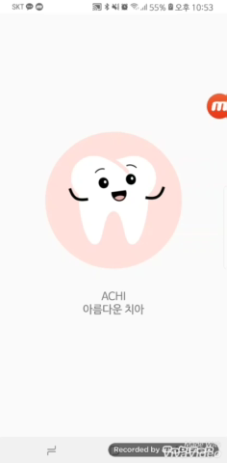
구현 영상
Notes:
타이머 시간(동영상 시간)
35초(23초) : 중간 된 것 하늘색
50초(30초) : 다 된 것 흰색
10초 단위로 팩트 바뀜
2’15’’(1’15’’) : 값 오류 – checksum
2’23’’(1’20’’) : “
2’51’’(1’35’’) : -1값에 대한 처리
2’30’’(1’23’’) : 소리 알람
3’00’’(1’40’’) : “
3’15’’(1’51’’) : 블투 종료
(1’56’’) : 모니터링 값이 습관 분석에 저장됨

Slide 19
추후 일정

Slide 20
추후 일정
치아 판별 기능 구현
성능 테스트 완료 후 최종 모델 구현
치아 모형을 통한 값 전송 테스트
양치 시간 측정 기능 구현
완료
치아 관련 정보 제공 기능 구현
완료

Slide 21
감사합니다
Q&A

